Slide 1
MIZANPLAS SISTÈM ALÈT KOMINOTÈ
SISTÈM AÈT
POU KENBE VIJILANS NAN
KOMINOTE A

Slide 2
GLOSÈ
TÈM | Définisyon
DGPC | DIERKSYON JENERAL PWOTEKSYON SIVIL
CLPC | KOMITE LOKAL PWOTEKSYON SIVIL
EIC | EKI ENTÈVENSYON KOMINOTÈ
SAP | SISTÈM ALÈT PREKÒS
SNGRD | SISTÈM NASYONAL JESYON RISK AK DEZAS
UHM | INITE IDRO METEOWOLOJI

Slide 3
SISTÈM ALÈT PREKÒS
Yon sistèm alèt se yon zouti ki fèt pou avèti kominote a yon danje ki gen pou rive.
Li pèmèt nou mete moun ki ekspoze yo a labri avan danje a rive.
Sa kap pèmèt nou redwi dega ak katastwòf ke danje yo ka lakoz.

Slide 4
SISTÈM ALÈT NAN KOMINOTE
Alète yon popilasyon se itlize mwayen ki disponib pou fè moun nan kominote a adopte bon konpòtman devan danje ki menase.
Bon konpòtman sa sòti nan konsiy ke otorite yo te pase nan kominote a.

Slide 5
BI ALÈT
Bi alèt la se avèti popilasyon an avan danje a rive pou yo ka pwoteje tèt yo e redwi kantite viktim ak dega ki ka rive.
Li dwe klè kou klèwòz nan tèt tout moun :
Ki moun kap alète
Kòman lap alète.

Slide 6
ALÈT LA MANDE
Bonjan planifikasyon,
Fòk li fasil pou konprann
Fòk li byen taye pou popilasyon an
Li dwe ka aplike san pèditan ni dètou

Slide 7
KELKE ZOUTI POU BAY YON ALÈT
Megafòn Wopalè

Slide 8
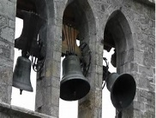
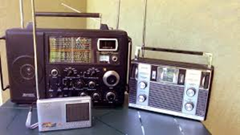
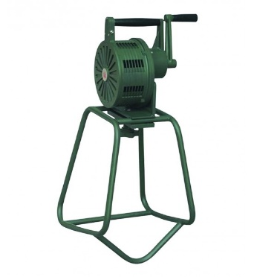
Pwojè PARHAFS
KELKE ZOUTI POU BAY YON ALÈT
Klòch legliz Pòtapòt Radyo kominotè
Lanbi Souflèt. Sirèn Drapo.

Slide 9
KI MOUN KI GEN DWA ALÈTE
SE SÈL OTORITE KI GEN DWA ALÈTE POPILASYON AN.
PA EKZANP MAJISTRA POU NIVO KOMINAL,
CASEC, ASEC POU SEKSYON KOMINAL YO.

Slide 10
KOULÈ ALÈT YO AK SANS YO
ALÈT ORANJ
SANSIBILIZASYON AK MEGAFÒN PA GEN SOUFLÈT
GEN ANPIL CHANS POU SIKLÒN NAN RIVE NAN YOUN OU BYEN 2 JOU.
ALÈT WOUJ
SANSIBILIZASYON AK MEGAFÒN E SOUFLÈT.
RASANBLEMAN AK SOUFLÈT
KONFIMASYON SIKLÒN NAN 12 ZÈD TAN OU BYEN 24 KATRÈ
ALÈT VÈT
MEGAFÒN POU SIYALE ALÈT LA LEVE.
RETOU A LA NÒMAL
PA GEN LAPLI, PA GEN VAN MEN NOU DWE RETE VIJILAN PANDAN 3 JOU

Slide 11
SOUNAMI
KITE ZÒN KOT YO ALE NAN OTÈ

Slide 12
KÈK ETAP POU METE YON SISTÈM ALÈT PREKÒS KOMINOTÈ
Etape 1 : Rankont avèk otorite lokal yo et responsab pwoteksyon sivil yo
Rankont avèk mamb EIC e CLPC pou kolek enfòmasyon sou mizanplas SAP la.
Rankont avèk notab yo et lidè kominotè pou kolek enfòmasyon sou mizanplas SAP la.
Etape 2 : Idantifikasyon kèk Pwen Estratejik
Idantifikasyon gwoup moun ki pi vilnerab yo ak kote yo rete
Sansibilizayon kominotè sou ròl ak empòtnans sistèm alèt prekòs
Etape 3 : Sansibilizasyon
Sansibilizasyon pou familiarize kominote ya ak siyal avètisman, wout evakyasyon ak abri ijans.
Egzèsis similasyon pou asire kominote a pare pou reponn nan ka yon ijans.
Sansibilizasyon nan tout pwen estratejik yo
Etape 3: Enstalasyon zouti ak materyèl SAP yo
Sirène manivèl
Drapo vijilans
Panno sansibilizasyon

